Slide 1

مدیریت وابستگی فلت‌پک
و انتشار در فلت‌هاب
۱۰ مهر ۱۴۰۴
مهیار درویشی

Slide 2
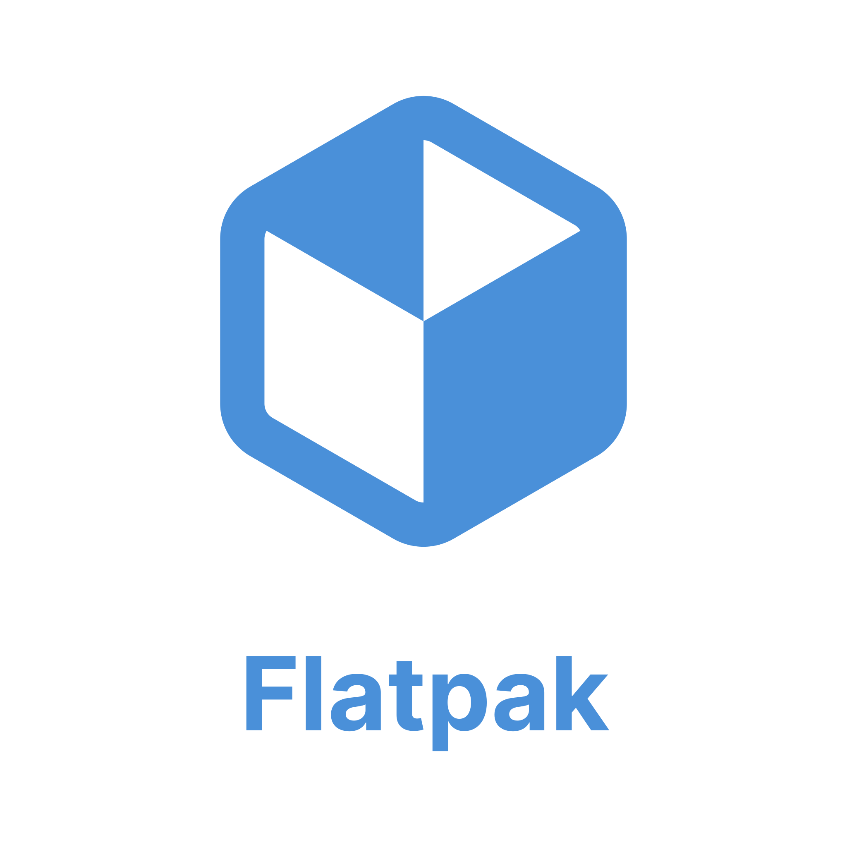

Slide 3
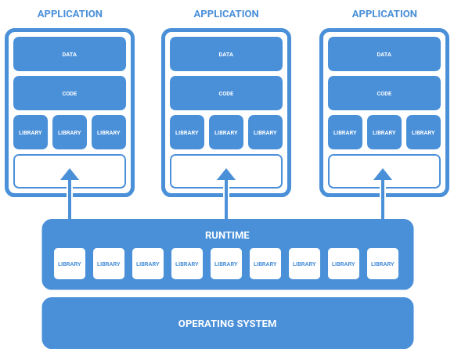
مفاهیم اولیه:
رانتایم
کتابخانه های باندل
سندباکس
پورتال
مخزن (Repository)

Slide 4
مزیت های فلت‌پک
ایمنی بالا به دلیل اجرای برنامه ها در بستر سندباکس
قابل اجرا در همه توزیع‌ها
عدم وجود دردسرهای وابستگی (Dependency Hell)
کنترل دسترسی های برنامه ها

Slide 5


تفاوت گنو/لینوکس با ویندوز در مدیریت وابستگی‌ها و راه‌حل فلت‌پک
⦁ ویندوز: نصب جداگانه نرم‌افزارها با وابستگی‌های مستقل و احتمال تداخل ۰
⦁ گنو/لینوکس: مدیریت مرکزی وابستگی‌ها با سیستم‌های بسته‌بندی (apt، yum، pacman)
⦁ فلت‌پک: بسته‌های نرم‌افزاری شامل همه وابستگی‌ها به‌صورت مشترک

Slide 6
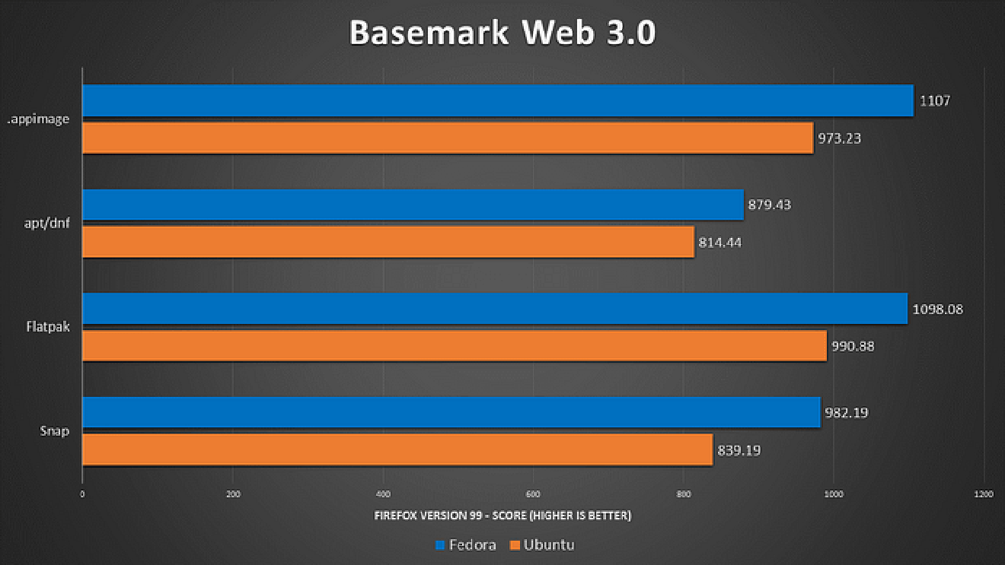

Slide 8
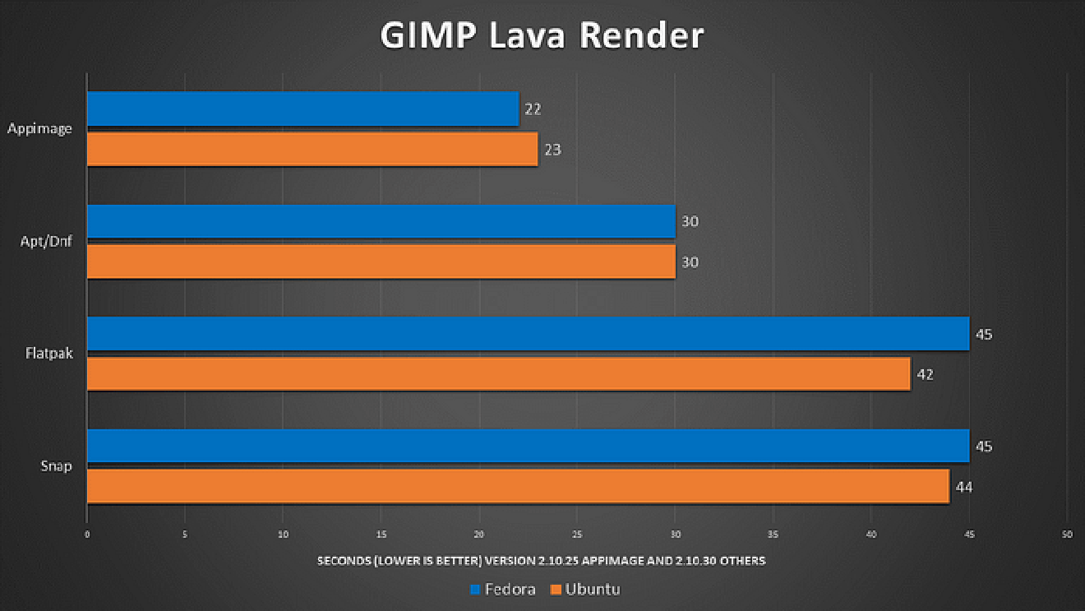

Slide 9
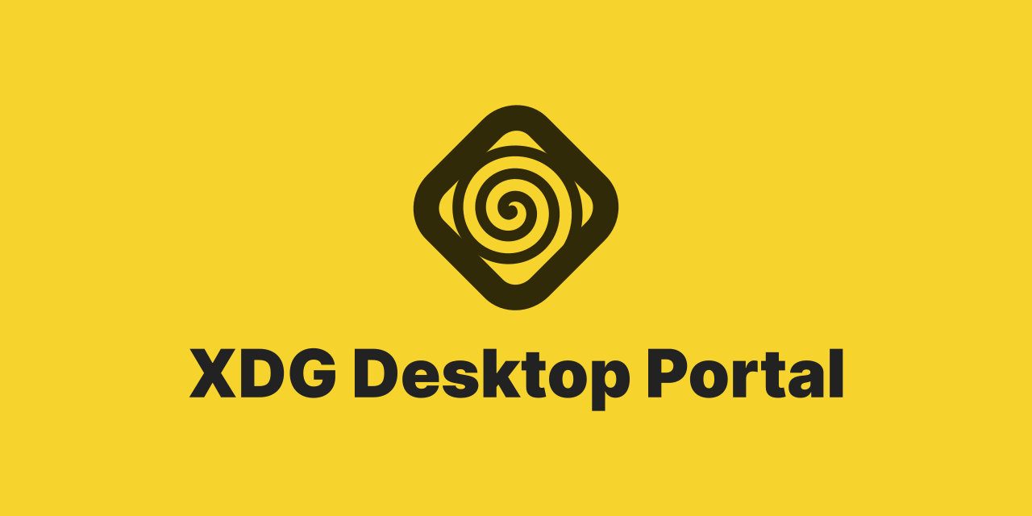

Slide 10
؟
سؤال:
در محیط سندباکس و بسته چطور برنامه های فلت پک از منابع میزبان استفاده می‌کنند؟

Slide 11
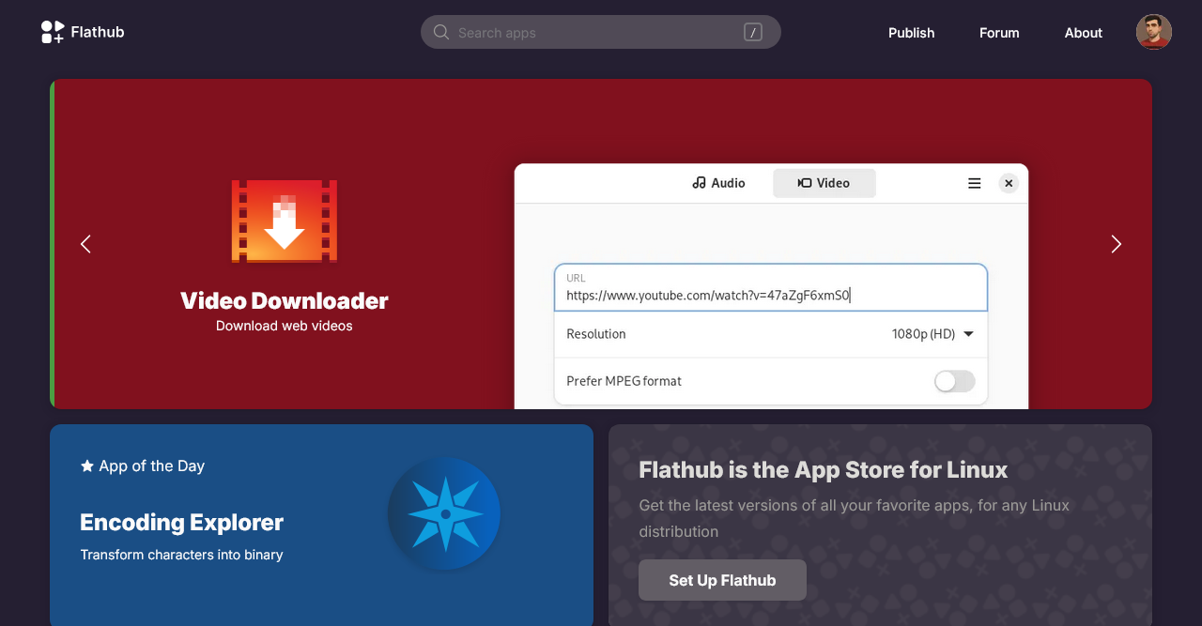
Flathub

Slide 12
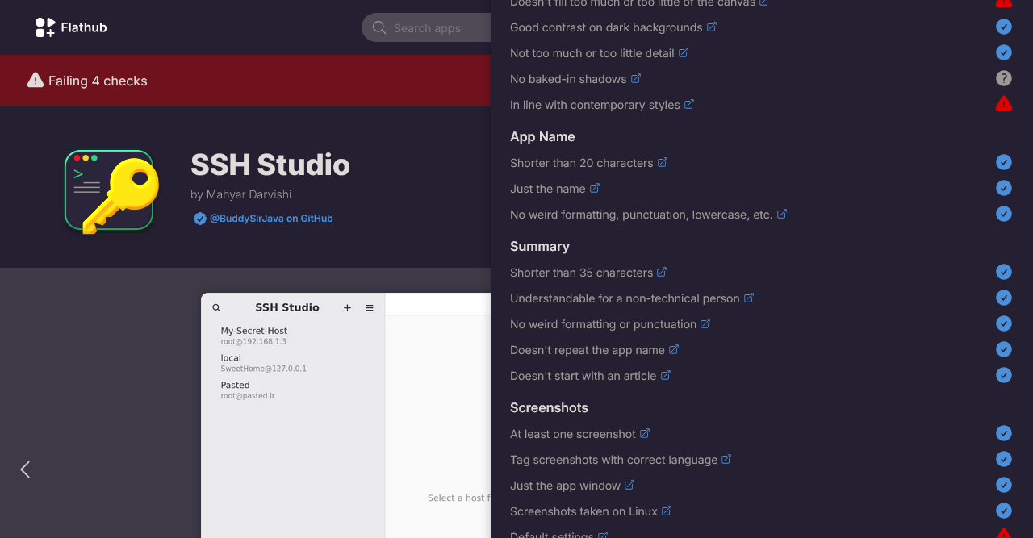
Quality Controls

Slide 13
App Submission
برنامه ها بر اساس تگ های مخزن گیت Fetch می‌شوند.
باید تگ شما با استفاده از Flatpak-builder قابل بیلد باشد.
باید روند ساخت محلی برنامه ها بدون نیاز به اینترنت باشد.
فایل بیلد شما باید حتما قسمت Cleanup داشته باشد.
تگ شما حتما باید یک فایل Manifest درست و Validate شده توسط appstreamcli داشته باشد.
برنامه ها برای هر دسترسی استثنا باید حتما Exception با دلیل خوب از طریق PR ثبت کنند.
از کامند های مستقیم و ساخت فایل با استفاده از فایل بیلد حداکثر جلوگیری انجام شود.
و ....

Slide 14
پرسش؟

